Slide 1
Universidade Católica Dom Bosco
Curso de Enfermagem
DISCIPLINA DE SUPORTE AVANÇADO DE VIDA
8º Sem
AULA 1
Urgência e emergência: Conceitos iniciais
Prof.a. Ma. Lizandra A. Félix Barros

Slide 2
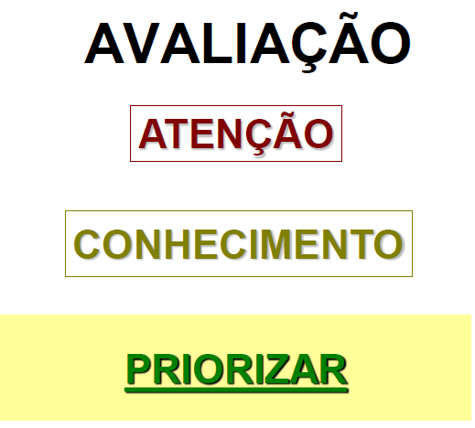

Slide 3
URGÊNCIA MÉDICA
Quadro grave, clínico ou cirúrgico ou misto, de aparecimento ou agravamento rápido, mas não necessariamente imprevisto e súbito, podendo causar risco de morte ou grande sofrimento para o paciente, necessitando de tratamento em curto prazo, a fim de evitar mal irreversível ou morte.

Slide 4
EMERGÊNCIA
Quadro grave, clínico ou cirúrgico ou misto, de aparecimento ou agravamento súbito e imprevisto, causando risco de morte ou grande sofrimento ao paciente e necessitando de solução imediata, a fim de evitar mal irreversível ou morte.

Slide 5
EMERGÊNCIA≠ URGÊNCIA
1]na primeira o aparecimento é súbito e imprevisto, na segunda não;
2]a primeira exige solução imediata; a segunda, em curto prazo, havendo apenas premência ou insistência de solução. Ambas têm em comum a periculosidade.

Slide 6
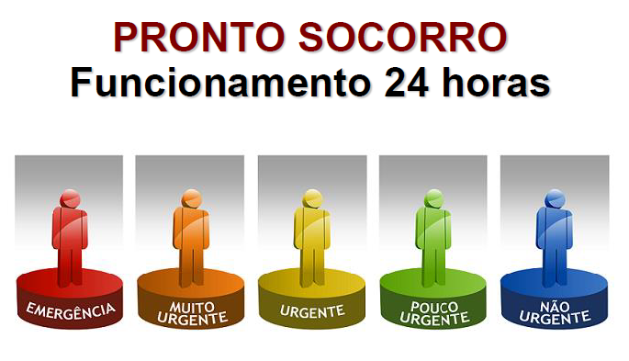

Slide 7
“Os estabelecimentos de Prontos Socorros Públicos e Privados deverão ser estruturados para prestar atendimento a situações de urgência-emergência, devendo garantir todas as manobras de sustentação da vida e com condições de dar continuidade à assistência no local ou em outro nível de atendimento referenciado."
Resolução CFM 1451/95

Slide 8
ABORDAGEM INICIAL DO PACIENTE GRAVE
• Todo paciente potencialmente emergencial deve ser avaliado imediatamente dentro da sala de emergência.
• Uma vez descartada situação de emergência ou urgência, tais pacientes devem ser removidos dessa sala o quanto antes.
• O atendimento inicial de uma situação de risco deve iniciar sempre pelas recomendações do suporte avançado de vida. (ACLS, AHA, ATLS)
• Pedir ajuda é fundamental! No ambulatório ou clínicas, chamar pelo carrinho de parada. No pronto-socorro, levar o paciente para sala de emergência (unidade vermelha)

Slide 9
CLASSIFICAÇÃO DE RISCO
“É a identificação dos pacientes que necessitam de intervenção médica e de cuidados de enfermagem, de acordo com o potencial de risco, agravos à saúde ou grau de sofrimento, usando um processo de escuta qualificada e tomada de decisão baseada em protocolo e aliada à capacidade de julgamento crítico e experiência do enfermeiro”.
(Política Municipal de Humanização –São Luiz/MA)

Slide 10
Organização
A - Usuário procura o serviço de urgência.
B - É acolhido pelos funcionários da portaria/recepção ou estagiários e encaminhado para confecção da ficha de atendimento.
C - Logo após é encaminhado ao setor de Classificação de Risco, onde é acolhido pelo auxiliar de enfermagem e enfermeiro que, utilizando informações da escuta qualificada e da tomada de dados vitais, se baseia no protocolo e classifica o usuário.

Slide 11
Critérios utilizados para classificação
1 -Apresentação usual da doença;
2 -Sinais de alerta (choque, palidez cutânea, febre alta, desmaio ou perda da consciência, desorientação, tipo de dor, etc.);
3 -Situação –queixa principal;
4 -Pontos importantes na avaliação inicial: sinais vitais –Sat. de O2 –escala de dor -escala de Glasgow –doenças preexistentes –idade –dificuldade de comunicação (droga, álcool, retardo mental, etc.);
5 -Reavaliar constantemente, pois poderá mudar a classificação

Slide 12
Avaliação do paciente (dados coletados em ficha de atendimento)
• Queixa principal
• Início –evolução –tempo de doença
• Estado físico do paciente
• Escala de dor e de Glasgow
• Classificação de gravidade
• Medicações em uso, doenças preexistentes, alergias e vícios
• Dados vitais: Sinais vitais e saturação de O2.

Slide 13
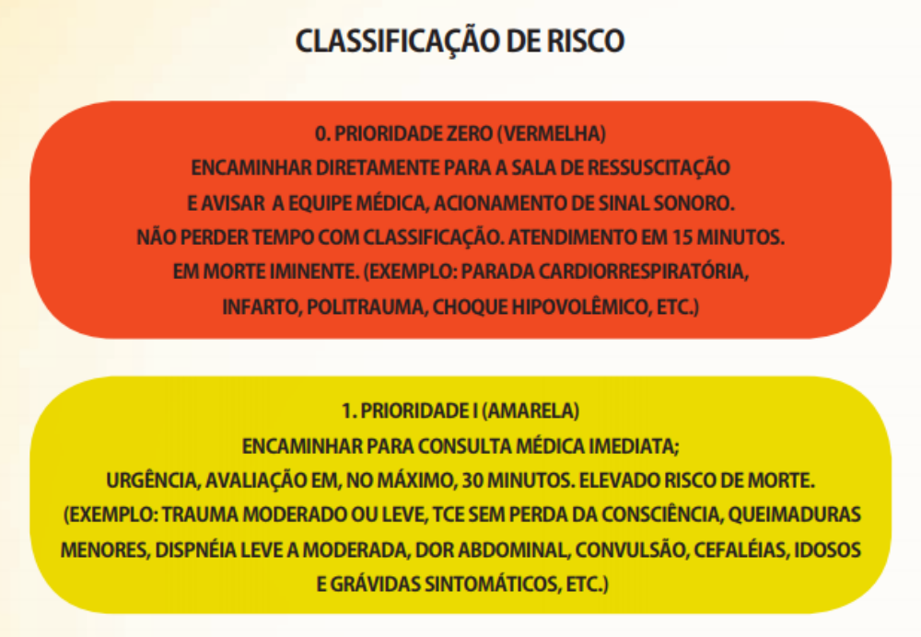
Exemplos (Maranhão)

Slide 14
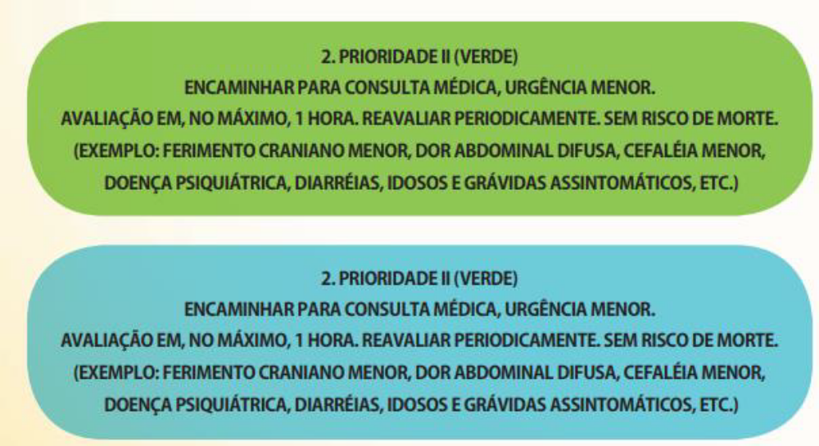
(AZUL) ENCAMINHAR PARA CONSULTA MÉDICA, URGÊNCIA MENOR. AVALIAÇÃO EM NO MÁXIMO 1 HORA. REAVALIAR PERIODICAMENTE. SEM RISCO DE MORTE (EXEMPLO: QUEIXAS CRÔNICAS SEM ALTERAÇÕES AGUDAS). PROCEDIMENTOS COMO: CURATIVOS, TROCAS OU REQUISIÇÕES DE RECEITAS MÉDICAS, AVALIAÇÃO DE RESULTADOS DE EXAMES, SOLICITAÇÕES DE ATESTADOS MÉDICOS).

Slide 15
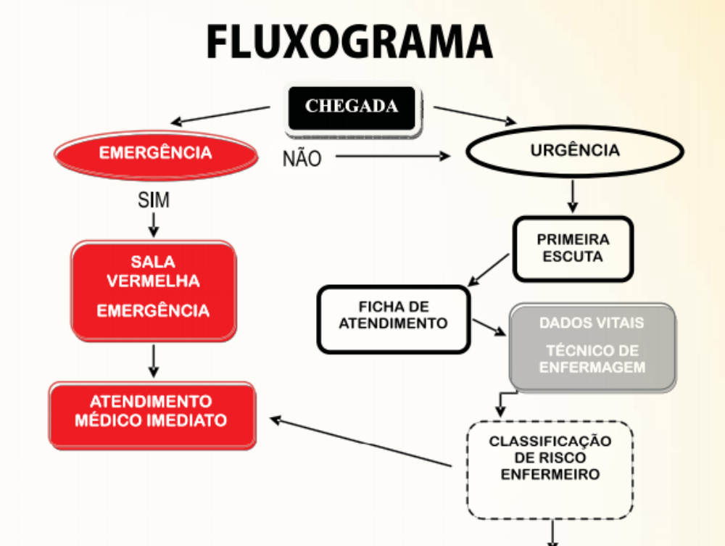

Slide 16
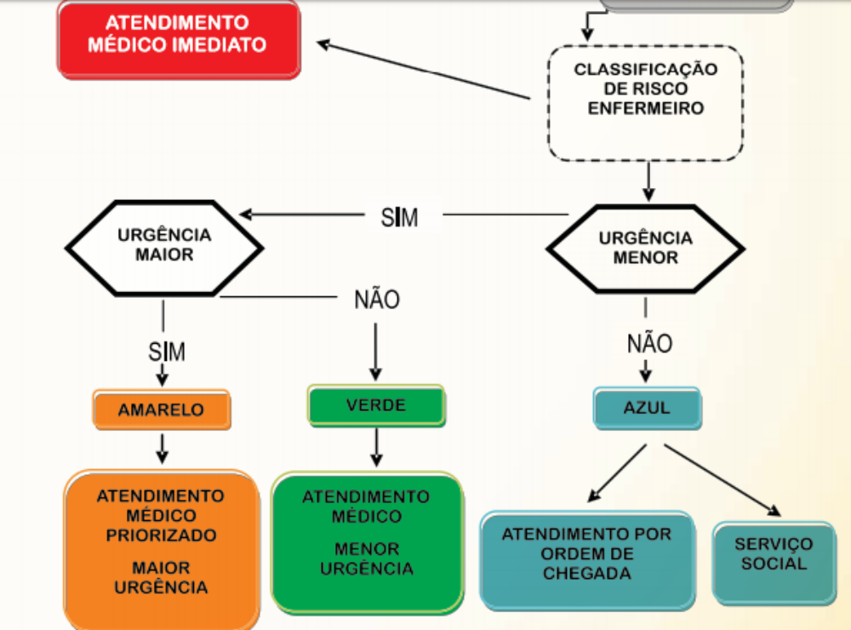

Slide 17
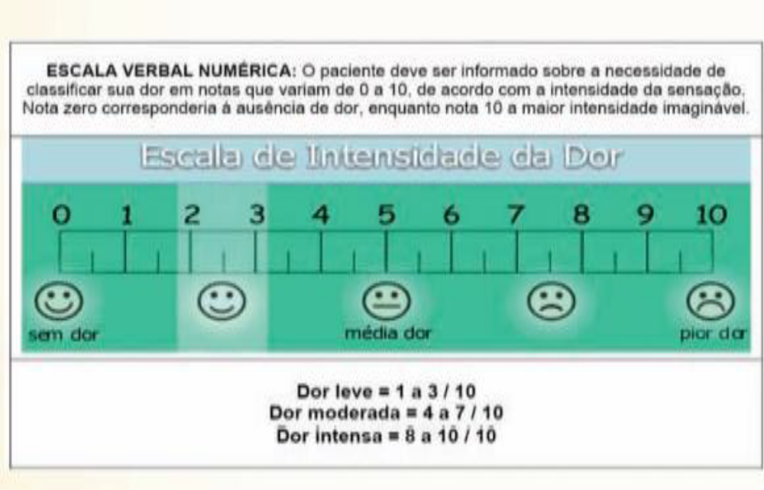
Escala de intensidade da Dor

Slide 18
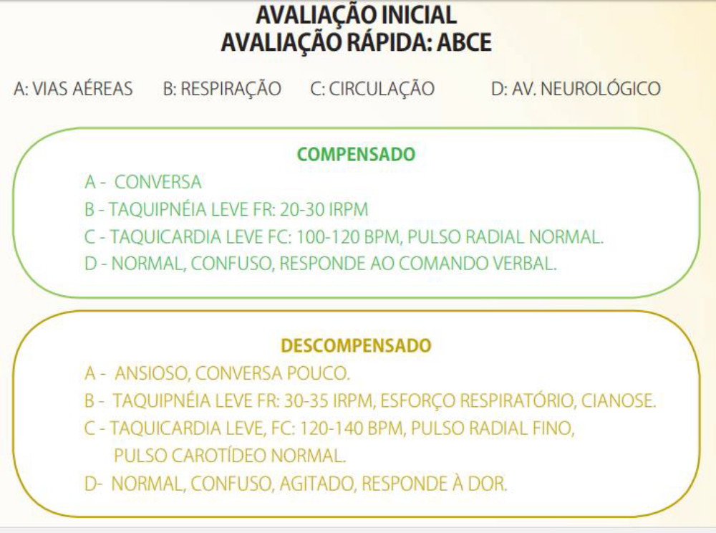

Slide 19
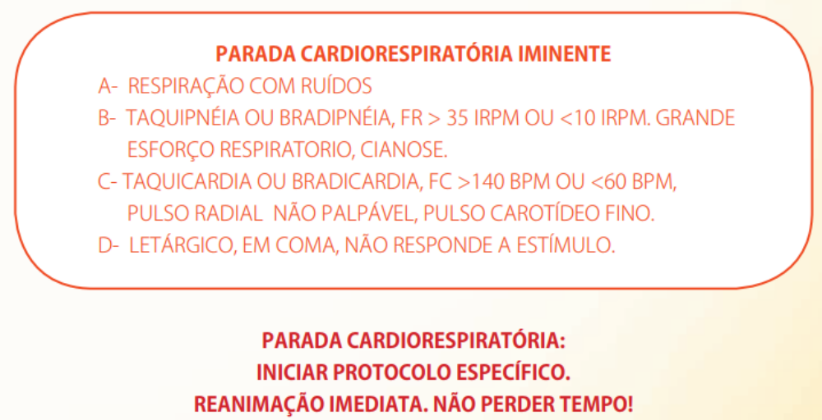

Slide 20
O PROFISSIONAL
• Atender pacientes em situações de emergência requer calma, conhecimento, treinamento e experiência.
O principal fundamento da assistência é:
SABER PRIORIDADES
• Priorizar é reconhecer o que deve ser atendido primeiro, passando por quais dados de história e de exame físico devem ser procurados antes, até qual conduta deve ser realizada inicialmente.

Slide 21
IDENTIFICANDO PACIENTES GRAVES
ABORDAGEM PRIMÁRIA
• Repercussões nos três grandes sistemas geralmente indicam que a situação é, ou se tornará uma emergência:
-CARDIOVASCULAR
-RESPIRATÓRIO
-SISTEMA NERVOSO CENTRAL
• A identificação rápida do paciente crítico e o atendimento com prioridade diminui consideravelmente o número de PCR e outras complicações.

Slide 22
PRIORIDADE NO ATENDIMENTO:
1.Rebaixamento do nível de consciência: queda > que 2 pontos na escala de Glasgow.
2. Alterações dos SSVV:
–FR:>36 mpm ou < 8 mpm, ou uso de musc. acessória
–Sat. O2: < 90%
–FC:> 130 bpm ou < 40 bpm
–PAS: < 90 mmHg (ou alteração de 30 mmHg ou mais da pressão arterial de costume)
3. Enchimento capilar: > 3 seg.
4. Outros achados emergenciais: precordialgia, angina, febre com suspeita de neutropenia, susp. obstrução de vias aéreas, convulsões, intoxicações, hematêmese, enterorragia, hemoptise, dor intensa.

Slide 23
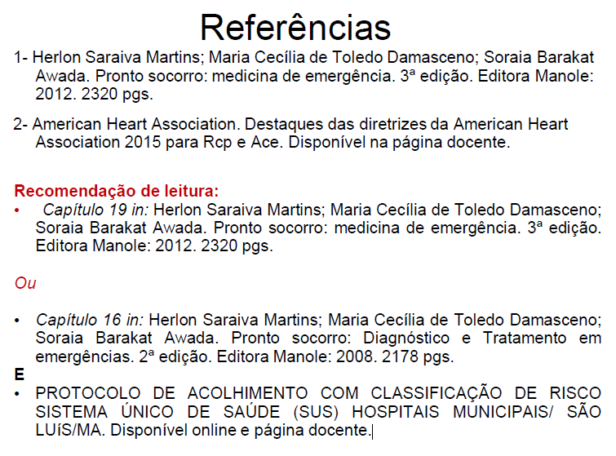
2020

